Slide 1
Jev + Schema-aware
SQL 选择实验
组会汇报
12题探路
300题扩展
从高召回 Schema Linking，到可验证的候选重排
100题监督重排
Dongx Xia · 50062682
2026-10-13
Notes:
本次汇报以当前仓库中的三组实验和五篇论文为依据。
重点不是展示一个完成的系统，而是明确下一步应该训练什么、为什么。

Slide 2
这次汇报先回答三个问题
研究问题
01
02
03
Jev 能否替换
Schema Linker？
Jev reranker 能否
替换 self-consistency？
监督式 selector
下一步怎样训练？
高表列召回是否等价于高 SQL coverage
固定同一候选池，比较 selector 本身
从五篇 curriculum / ORM 论文得到方案
判断标准：分开看 candidate coverage 与 selector accuracy given coverage
Jev + Schema-aware SQL 选择
02
Notes:
Source: D:\University\Alpha-SQL\PHASE2_EXPERIMENT_REPORT.md
Source: D:\University\Alpha-SQL\LLM_JEV_300_INTERIM_REPORT.md

Slide 3
项目最初想法：把生成能力与选择能力拆开
系统设计
问题 + 全量 schema
Jev typed
schema decisions
QueryPlan beam
Python 编译 SQL
SQLite
执行验证
Jev
rerank
独立对照路径
execution
self-consistency
Jev schema-aware
reranker
Qwen / MCTS 生成候选池
同一候选池
VS
关键：Jev 不是生成模型，也不替换现有 Qwen/OpenAI 路径
Jev + Schema-aware SQL 选择
03
Notes:
Source: D:\University\Alpha-SQL\PHASE2_EXPERIMENT_REPORT.md
Source: D:\University\Alpha-SQL\LLM_JEV_300_INTERIM_REPORT.md

Slide 4
三步实验路线：先定位问题，再训练 selector
实验路线
12题
300题
100题
受约束探路
扩展与分解
监督式 pairwise
验证 pipeline 可跑通
观察 linker / compiler / reranker
区分能力范围
固定候选池比较 selector
筛 hard cases
保留 SC 特征并做 confidence gate
结论演进：能跑通 → 找到真正瓶颈 → 证明监督信号存在但安全性不足
Jev + Schema-aware SQL 选择
04
Notes:
Source: D:\University\Alpha-SQL\PHASE2_EXPERIMENT_REPORT.md
Source: D:\University\Alpha-SQL\HARD_CASE_PAIRWISE_100_REPORT.md
Source: D:\University\Alpha-SQL\LLM_JEV_300_INTERIM_REPORT.md

Slide 5
12题探路：Jev 有选择信号，但不能直接替换 SC
阶段一
方法 | Coverage | Final EX
MCTS + self-consistency | 12/12 | 12/12
Jev constrained pipeline | 8/12 | 8/12
MCTS pool + Jev reranker | 12/12 | 11/12
5 → 8
Jev 自有候选池：top-beam 到 rerank
12 → 11
固定 MCTS 池：一次改选造成回归
4 个 Jev coverage miss 均已召回正确表列，错误来自 DISTINCT 与 literal / 阈值组合
小样本能证明 reranker 有信息，不能证明它比强 SC baseline 更可靠。
Jev + Schema-aware SQL 选择
05
Notes:
Source: D:\University\Alpha-SQL\PHASE2_EXPERIMENT_REPORT.md
MCTS budget: 2 rollouts, max depth 5. The 12 questions were chosen within the constrained compiler slice.

Slide 6
300题扩展：先把可比边界说清楚
阶段二
300
300/300
287/300
13
冻结、gold 可本地执行
Jev native 完成
MCTS 完成，共同集
欠费/截断待补跑
83 题
217 题
287 题
当前 compiler 范围内
包含尚未建模的 SQL 结构
三路方法严格可比
报告口径：Jev 用完整 300；方法对比用共同 287；不把缺失 13 题伪装成最终结果
Jev + Schema-aware SQL 选择
06
Notes:
Source: D:\University\Alpha-SQL\LLM_JEV_300_INTERIM_REPORT.md
The 13 missing MCTS questions are due to provider arrearage and five earlier output truncations. Strict 300-way comparison remains incomplete.

Slide 7
共同287题：MCTS coverage 是优势，Jev 直接重排会下降
核心结果
-3.14 pp
Jev-on-MCTS 相对 SC
[-5.92, -0.35]
paired bootstrap 95% CI
当前证据支持：无监督 Jev reranker 不应直接替换 execution self-consistency
Jev + Schema-aware SQL 选择
07
Notes:
Source: D:\University\Alpha-SQL\LLM_JEV_300_INTERIM_REPORT.md
Percent values are reported as percentage points. McNemar/exact binomial p=0.049 on the 17 disagreements.

Slide 8
Jev Schema Linking 很强，但这不等于 SQL 已经正确
瓶颈诊断
181 / 203
coverage miss 仍完整召回 gold 表列
22 / 203
真正 schema recall 不完整
资源优先级：QueryPlan / compiler / literal / operator > 再训练表列二分类器
Jev + Schema-aware SQL 选择
08
Notes:
Source: D:\University\Alpha-SQL\LLM_JEV_300_INTERIM_REPORT.md
MCTS schema evidence is not a pure linker baseline because some stored paths skip the schema-selection action.

Slide 9
Jev constrained 的主瓶颈是能力范围，不是语义召回
能力范围
当前尚未完整建模
多投影、多过滤与复杂布尔条件
子查询与集合操作
GROUP BY / HAVING
ORDER BY / LIMIT
CASE、日期与字符串表达式
literal、类型转换与聚合层级
范围内 EX 74.7%：说明 12 题结果不是偶然，但系统还不是通用生成器
Jev + Schema-aware SQL 选择
09
Notes:
Source: D:\University\Alpha-SQL\LLM_JEV_300_INTERIM_REPORT.md
The slice definition follows the original 12-question experiment scope.

Slide 10
Selector 的真实差距：修复 4 题，但回归 13 题
选择器
4
13
Jev 修复
Jev 回归
94.76%
90.83%
SC 在 coverage 内选对
Jev 在 coverage 内选对
GapClosure = -75%
不是缺少改选能力，而是缺少“何时不要改选”的监督。
Jev + Schema-aware SQL 选择
10
Notes:
Source: D:\University\Alpha-SQL\LLM_JEV_300_INTERIM_REPORT.md
GapClosure uses the 12-question oracle-to-SC selector gap as denominator: -9/12 = -75%.

Slide 11
错误不是随机的：通用语义与 benchmark 约定发生冲突
逐题分析
修复的 4 题
回归的 13 题
210：COUNT(*) → SUM(qty)，修复计量对象
3099：>= → >，匹配严格比较
8963：US$ 字符串先转数值再求最大
2481：修复年份上界的执行约定
5 题添加了 gold 不需要的 DISTINCT
投影从 ID 改成更自然的姓名 / 拼接字段
增加额外语义条件或换用相近字段
改变 GROUP BY、计数对象或百分比分母
从另一张语义相近表读取结果
共同点：类型、比较符、聚合对象等可验证语义
共同点：SQL 看起来更自然，但 execution gold 不等价
Jev + Schema-aware SQL 选择
11
Notes:
Source: D:\University\Alpha-SQL\LLM_JEV_300_INTERIM_REPORT.md

Slide 12
100题监督式 pairwise：证明信号存在，数据仍远远不够
阶段三
269
903
17
9
129/40/100
可评估问题
候选 SQL
全部 hard cases
训练 hard cases
train / val / test
48维特征
含 7 个 SC 特征
MLP ensemble
RankNet + pointwise
validation 选阈值
score margin ≥ 0.20
否则回退 SC
训练目标很窄：只解决候选中“正确 SQL 存在但多数簇选错”的问题
Jev + Schema-aware SQL 选择
12
Notes:
Source: D:\University\Alpha-SQL\HARD_CASE_PAIRWISE_100_REPORT.md
The split is frozen by question ID but is not database-disjoint.

Slide 13
监督实验：hard 子集修复 4/5，但被普通题回归抵消
100题结果
4
5
修复
回归
19
1
coverage miss
未修复 selection
5 个回归全部从较大结果簇跳到 singleton
结论：模型学到了“反多数簇”信号，但还没学会安全边界
Jev + Schema-aware SQL 选择
13
Notes:
Source: D:\University\Alpha-SQL\HARD_CASE_PAIRWISE_100_REPORT.md
Primary model delta vs SC is -1 point; paired bootstrap 95% CI [-7, +5] points.

Slide 14
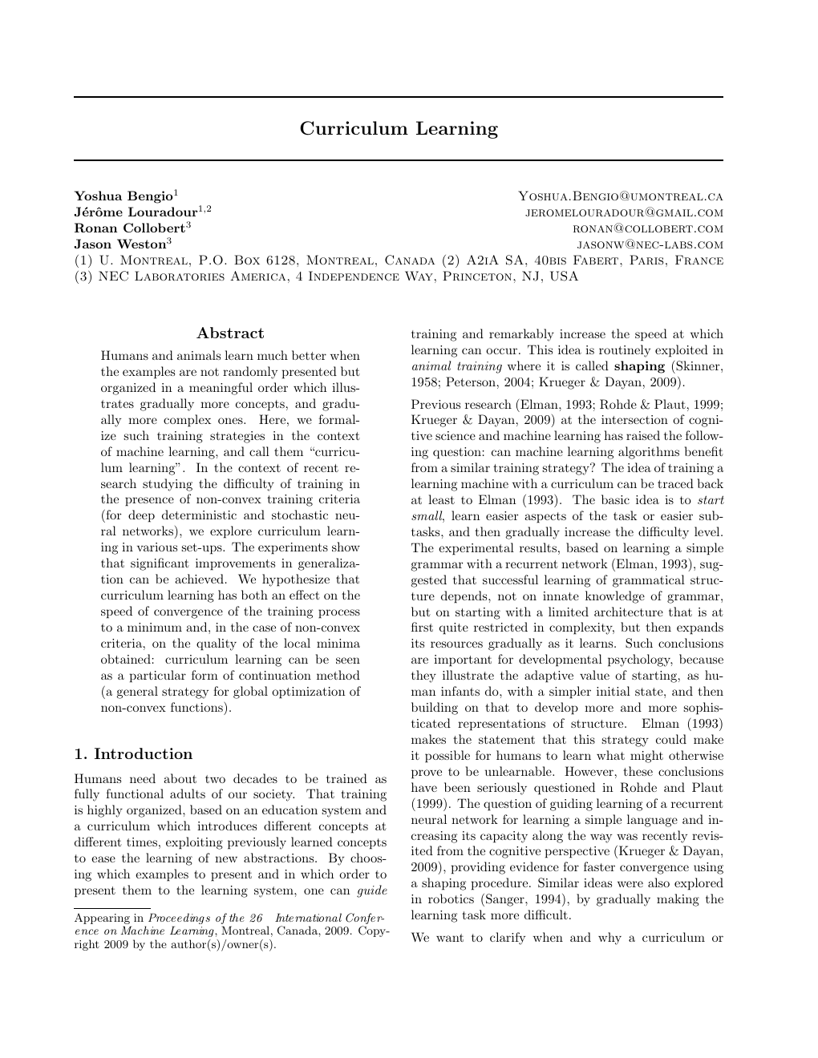
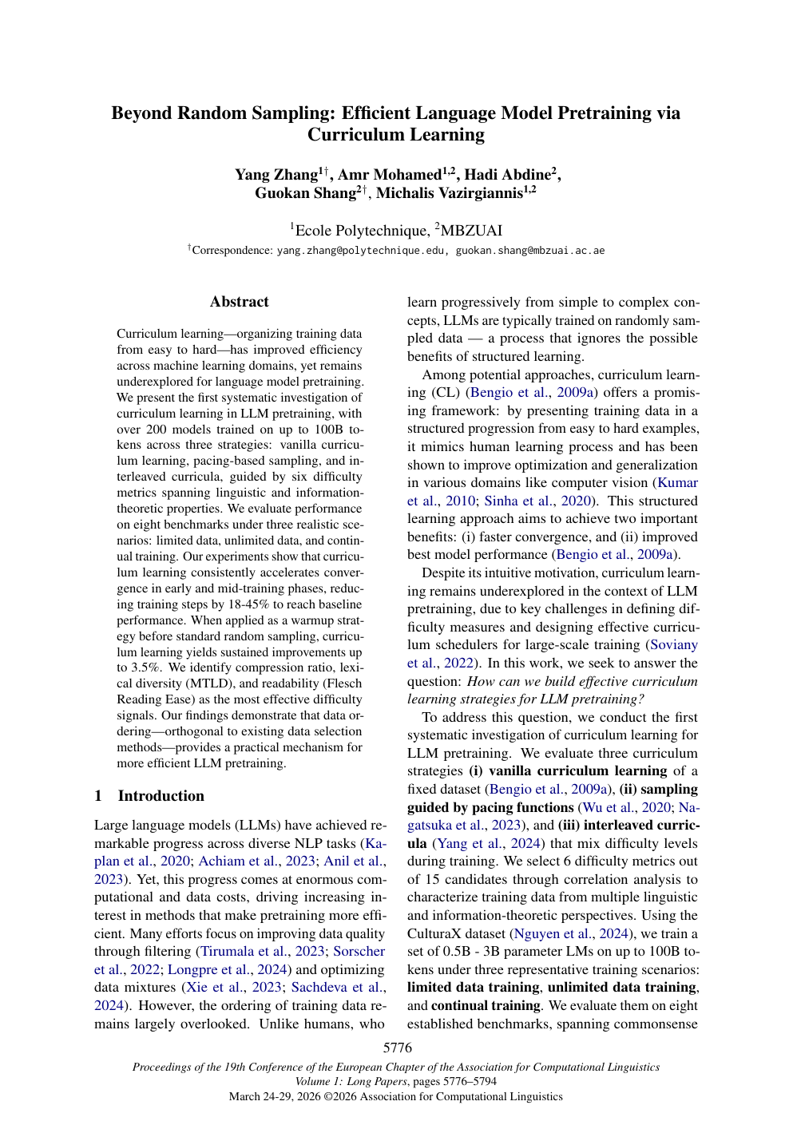
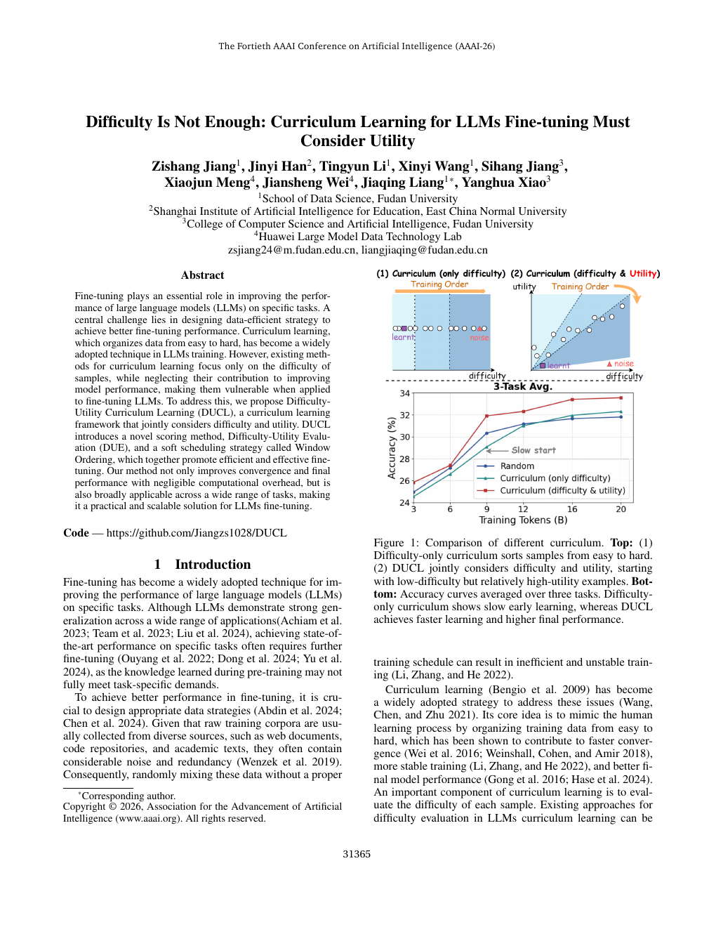
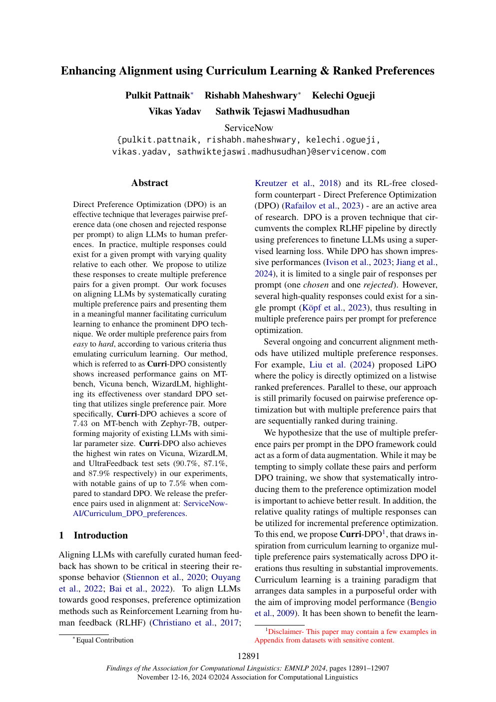
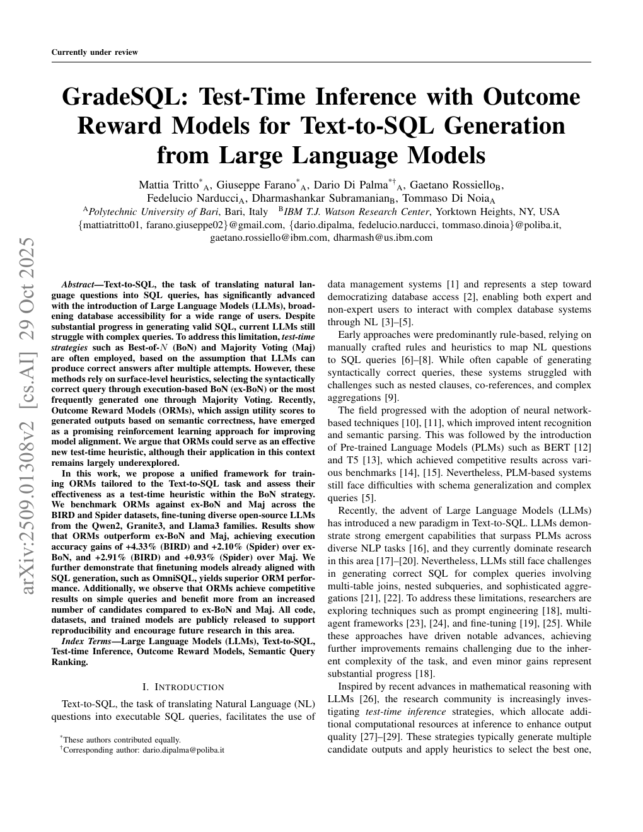
五篇论文：从“样本顺序”走向“SQL outcome verifier”
文献学习
Bengio et al.
2009
Beyond Random
Sampling, 2026
DUCL
2026
Curri-DPO
2024
GradeSQL
2025
顺序改变优化路径
warmup 最稳健
难度 + 效用 + 多样性
多 pair 从易到难
执行标签训练 ORM
共同主线：先定义什么值得学，再决定以什么顺序、什么强度学习
Jev + Schema-aware SQL 选择
14
Notes:
Sources:
E:\Text2SQL\Curriculum Learning.pdf
E:\Text2SQL\Beyond Random Sampling.pdf
E:\Text2SQL\Difficulty Is Not Enough.pdf
E:\Text2SQL\Enhancing Alignment using Curriculum Learning.pdf
E:\Text2SQL\GradeSQL.pdf

Slide 15
固定数据下，课程学习改变的是优化路径
论文启发 I
Bengio
Beyond Random Sampling
DUCL
Window Ordering
从容易目标逐步过渡
像 continuation method
难度指标 × pacing
课程 warmup 更稳
difficulty 不够
还要估计 utility
逐步扩大窗口
保留 batch diversity
映射到 SQL selector
难度 D：当前模型有多难区分这对 SQL
效用 U：现在学习它能否减少尚未解决的错误
噪声 N：持续高损失但无学习进展的样本应降权
Jev + Schema-aware SQL 选择
15
Notes:
Source: E:\Text2SQL\Curriculum Learning.pdf
Source: E:\Text2SQL\Beyond Random Sampling.pdf
Source: E:\Text2SQL\Difficulty Is Not Enough.pdf

Slide 16
Curri-DPO 与 GradeSQL：最接近当前 selector 的两条路线
论文启发 II
Curri-DPO
GradeSQL
同一 prompt 的多个响应形成多个 preference pairs
候选 SQL 用执行等价打标签，训练 ORM 输出 P(Yes)
大评分差
容易 pair
中等差异
小评分差
困难 pair
N 个候选
执行标签
ORM 排序
启发：不需要穷举所有 pair；迭代次序与 reference 更新很重要。
BIRD dev：68.90%，高于 Majority Voting 66.95%；SQL-only prompt 最好。
本阶段不增加样本：GradeSQL 给执行标签，Curri-DPO 给 pair 顺序
Jev + Schema-aware SQL 选择
16
Notes:
Source: E:\Text2SQL\Enhancing Alignment using Curriculum Learning.pdf
Source: E:\Text2SQL\GradeSQL.pdf
GradeSQL reports BIRD dev ORM-BoN 68.90, Majority Voting 66.95, ex-BoN 66.04, Pass@32 80.57.

Slide 17
下一阶段：固定 training set 的错误感知课程学习
方案
阶段 A
阶段 B
阶段 C
阶段 D
冻结实验条件
诊断 warmup
动态错误课程
随机混合巩固
同一数据、模型、初始化、预算与种子
记录 loss / margin
与错误类型
扩大难度窗口；优先尚未解决且可学习的错误
最后 10%–20% 恢复近似均匀采样
priorityᵢ(t) = windowₜ(Dᵢ) · exp(βUᵢ(t) − γNᵢ(t))
唯一主变量
样本顺序与采样概率
错误标签：projection / filter / join / aggregation / DISTINCT / ORDER-LIMIT / literal-type-date
动态量：当前 loss 与 margin、近期学习进展、validation 未解决错误频率
约束：相同 optimizer steps、tokens、样本曝光次数；test 标签不参与 utility
Jev + Schema-aware SQL 选择
17
Notes:
Sources: D:\University\Alpha-SQL\HARD_CASE_PAIRWISE_100_REPORT.md; E:\Text2SQL\Difficulty Is Not Enough.pdf; E:\Text2SQL\Enhancing Alignment using Curriculum Learning.pdf; E:\Text2SQL\GradeSQL.pdf

Slide 18
实验矩阵：同一数据、同一预算，只比较训练策略
评估设计
方法 | 调度方式 | 动态更新 | 检验的问题
Random Shuffle | 全程均匀随机 | 否 | 标准训练基线
Difficulty-only | 按 loss / margin / AST 距离由易到难 | 可选 | 只看难度是否足够
Static Error-aware | 错误类型 + 初始效用固定排序 | 否 | 错误标签本身是否有效
DUCL-style | difficulty + utility + expanding window | 部分 | 效用与窗口带来多少收益
Dynamic Error-aware | 周期重评分 + interleaving + anchor replay | 是 | 本文完整方案
训练效率
steps / GPU-hours 到目标分数 · learning-curve AUC · 每千步增益
成功标准
少用 ≥20% 步数达到基线；或同预算最终 EX 稳定提高
Jev + Schema-aware SQL 选择
18
Notes:
Sources: D:\University\Alpha-SQL\HARD_CASE_PAIRWISE_100_REPORT.md; E:\Text2SQL\Difficulty Is Not Enough.pdf; E:\Text2SQL\GradeSQL.pdf

Slide 19
研究问题与预期贡献
下一阶段结论
RQ1 · 更快吗
相同数据下，错误感知课程能否更早达到随机训练的最终分数？
RQ2 · 为何有效
utility 是否比 difficulty 更能区分可学习 hard case 与噪声？
RQ3 · 更稳吗
动态重评分、窗口与 anchor replay 能否减少回归和遗忘？
贡献
错误类型体系 + 动态调度器 + 固定数据/预算的可复现实验协议。
执行顺序：冻结 split 与预算 → 跑基线曲线 → 标注错误类型 → 比较课程与消融
Jev + Schema-aware SQL 选择
19
Notes:
Sources: D:\University\Alpha-SQL\LLM_JEV_300_INTERIM_REPORT.md; D:\University\Alpha-SQL\HARD_CASE_PAIRWISE_100_REPORT.md; E:\Text2SQL\GradeSQL.pdf

